Slide 1
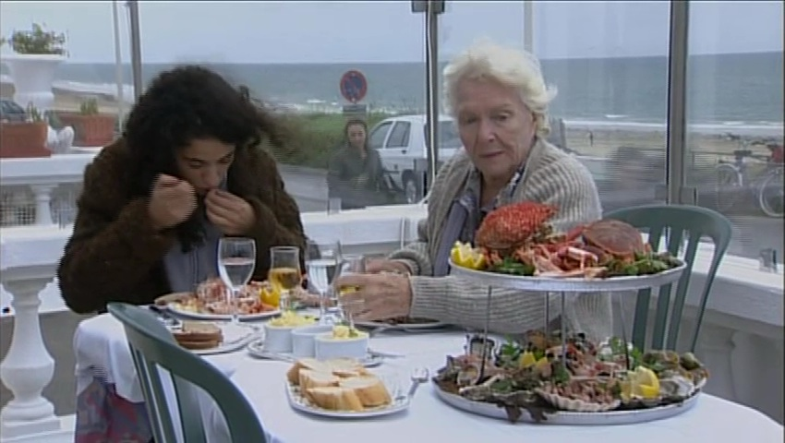
Le récit au passé
Extrait de film: Chaos de Coline Serreau 2001
Malika raconte sa vie

Slide 2
Séance n° 1

Slide 3
Décrivez ces personnages. Quelle est leur relation ?
Que font-elles ? Où sont-elles ?

Slide 4
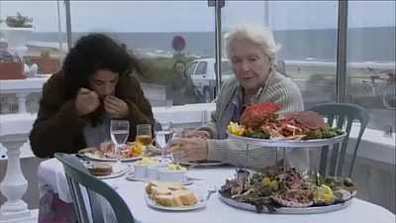
Malika : Tu l’as ?
Hélène : Je les ai. C’est qui cette Malika ?
Malika : C’est moi
Hélène Et Zora ?
Malika : C’est ma sœur.
Hélène : Tu m’expliqueras ?

Slide 5

Malika est d’origine algérienne et a connu un grand traumatisme. Hélène, qui est venue à son secours, est allée chercher le passeport de celle-ci et vient de retourner, mais avec deux passeports …
Malika lui racontera sa vie et les circonstances qui l’ont amenée à ce point.
1/ Premier visionnement. Écoutez cette première partie de sa narration en essayant de discerner le temps des verbes qu’elle utilise.

Slide 6
Voici la transcription de cette première partie du récit de Malika (fiche d’étudiant). En collaboration avec un/e partenaire, mettez les verbes entre parenthèses au temps qui convient. Soulignez les verbes sur lesquels vous hésitez.

Slide 7
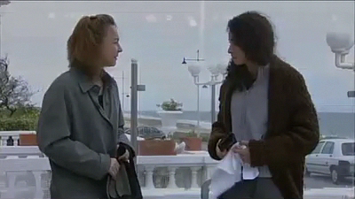
Vérifiez vos réponses.
Malika : Je (1) suis née à Alger en 1978. Ma mère (2) avait 17 ans à ma naissance. Mon père 52 ans. Il (3) était ouvrier dans le bâtiment à Paris. Il (4) avait un passeport français et un salaire correct. Leur mariage (5) avait été arrangé. Il
(6) avait donné 10 mille francs au père de ma mère. À Paris, il (7) vivait avec une autre femme. Il (8) avait deux enfants d’elle. Il (9) revenait à Alger tous les deux ans pendant un mois pour (10) faire un enfant à ma mère. Quand j’ (11) avais 8 ans, ma mère qui (12) avait 25 ans (13) est tombée amoureuse d’un voisin. On
(14) les a surpris un soir ensemble dans le lit de ma mère.

Slide 8
Analyse
Malika : Je (1) suis née à Alger en 1978. Ma mère (2) avait 17 ans à ma naissance. Mon père 52 ans. Il (3) était ouvrier dans le bâtiment à Paris. Il (4) avait un passeport français et un salaire correct. Leur mariage (5) avait été arrangé. Il
(6) avait donné 10 mille francs au père de ma mère. À Paris, il (7) vivait avec une autre femme. Il (8) avait deux enfants d’elle. Il (9) revenait à Alger tous les deux ans pendant un mois pour (10) faire un enfant à ma mère. Quand j’ (11) avais 8 ans, ma mère qui (12) avait 25 ans (13) est tombée amoureuse d’un voisin. On
(14) les a surpris un soir ensemble dans le lit de ma mère.
  Expliquez l’emploi de l’imparfait dans les exemples (3), (4) et (9).
  Expliquez l’emploi du plus-que-parfait dans les exemples (5) et (6).
  Expliquez l’emploi du passé composé dans les exemples (13) et (14).

Slide 9
Devoir : Découvrez la suite du récit de Malika. Mettez les verbes dans la transcription au temps qui convient et venez en cours avec votre travail et vos questions.

Slide 10
Séance n°2

Slide 11
Vérification de compréhension (fiche). Avec un partenaire, répondez aux questions et formulez vos réponses de manière à bien les présenter à la classe.

Slide 12
Questions de compréhension
Quel accueil la femme du père de Malika offre-t-elle quand il arrive en France avec ses quatre enfants ?
Qui s’occupe des enfants ?
Est-ce que Malika aime l’école ? Réussit-elle bien ses études ?
Est-ce que ses frères lui ressemblent sur ce plan ?
Le bac est l’examen national que l’on passe à la fin du lycée, normalement à l’âge de 18 ou 19 ans. Pourquoi Malika est-elle en mesure de le passer à l’âge de 16 ans ?
Quelle visite change la vie à Malika ? Qui est cette personne et que propose-t-il ? Comment trouve-t-il Malika ?
Quelle est la première réaction de Malika à l’égard de cet homme ?
Qu’est-ce qui la fait changer d’avis ? Que fait-elle ?
Comment servit-elle dans la rue ? Qui vient à son secours ?
Cette personne vous semble-t-il fiable ? Pourquoi ou pourquoi pas ?
Travail d’ensemble

Slide 13
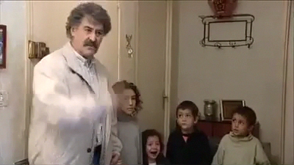
Extrait 2
1/ Premier visionnement. Regardez cet extrait sans regarder votre fiche et essayez de discerner les temps verbaux.
2/ Deuxième visionnement. Maintenant, écoutez à l’aide de votre « transcription » pour voir si les temps verbaux que vous avez choisis correspondent à ce que vous entendez.

Slide 14
Vérifiez votre travail.
L’arrière-plan
Les conditions
On est arrivé dans une deux-pièces-cuisine où (15) vivaient l’autre femme de mon père et ses deux enfants. Elle a dit à mon père « Ces enfants-là, c’est toi qui (16) t’en occuperas. Moi, je ne cuirai pas un gramme de couscous pour eux. Parce que c’est pas mes enfants ! »
On (17) allait à l’école jusqu’à six heures et demie et le soir je (18) préparais le repas pour ma sœur et pour mes frères quand les autres (19) avaient fini de manger. On (20) dormait les quatre sur deux matelas qu’on (21) étalait le soir. À l’école j’ (22) étais très bonne élève. Ma sœur Zora aussi. Je (23) lisais tout ce qui me (24) tombait sous la main. Mes frères, ils (25) détestaient la classe. Je (26) les élevais comme ça pendant huit ans.

Slide 15
Analyse
On est arrivé dans une deux-pièces-cuisine où (15) vivaient l’autre femme de mon père et ses deux enfants. Elle a dit à mon père « Ces enfants-là, c’est toi qui (16) t’en occuperas. Moi, je ne cuirai pas un gramme de couscous pour eux. Parce que c’est pas mes enfants ! »
On (17) allait à l’école jusqu’à six heures et demie et le soir je (18) préparais le repas pour ma sœur et pour mes frères quand les autres (19) avaient fini de manger. On (20) dormait les quatre sur deux matelas qu’on (21) étalait le soir. À l’école j’ (22) étais très bonne élève. Ma sœur Zora aussi. Je (23) lisais tout ce qui me (24) tombait sous la main. Mes frères, ils (25) détestaient la classe. Je (26) les élevais comme ça pendant huit ans.
  Expliquez l’emploi de l’imparfait dans les exemples (17), (18) et (20)-(26).
  Expliquez l’emploi du plus-que-parfait dans l’exemple (19).
Voilà l’arrière-plan et une description de la marche régulière de la vie quotidienne.
Maintenant, un événement insolite va rompre le cours régulier des choses.

Slide 16
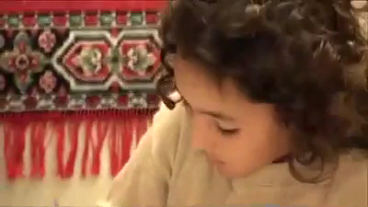
Extrait 3
L’épisode
1/ Premier visionnement. Regardez cet extrait sans regarder votre fiche et essayez de discerner les temps verbaux.
2/ Deuxième visionnement. Maintenant, écoutez à l’aide de votre « transcription » pour voir si les temps verbaux que vous avez choisis correspondent à ce que vous entendez.

Slide 17
Vérifiez vos réponses
J’avais 16 ans quand mon père (27) m’a dit que j’allais avoir une visite. C’était un dimanche de mai. J’(28) allais passer mon bac dans un mois. J’avais presque deux ans d’avance. Un vieux monsieur (29) est arrivé. Il (30) m’a dit qu’il allait me prendre chez lui à Alger en vacances au mois de juillet. Il (31) a regardé mes dents et a dit à mon père qu’il (32) me trouvait un peu maigre.
On m’a fait faire un passeport. C’est là où j’ai appris que je étais française. Le 30 juin, je suis partie en train à Marseille avec mon père. Mais au moment de monter dans le bateau je lui ai dit : « Dis-moi papa, est-ce que tu m’emmènes là-bas pour me marier à ce monsieur ? »
« Pourquoi tu demandes ça ? » ~ « Parce que si c’est ça je suis très contente. Je l’aime beaucoup. Il est très gentil. » ~ « Je suis content qu’il plaise. Il me donne 20 mille francs pour t’épouser. » Je (33) me suis mise à courir loin du bateau.

Slide 18
Analyse
J’avais 16 ans quand mon père (27) m’a dit que j’allais avoir une visite. C’était un dimanche de mai. J’(28) allais passer mon bac dans un mois. J’avais presque deux ans d’avance. Un vieux monsieur (29) est arrivé. Il (30) m’a dit qu’il allait me prendre chez lui à Alger en vacances au mois de juillet. Il (31) a regardé mes dents et a dit à mon père qu’il (32) me trouvait un peu maigre.
On m’a fait faire un passeport. C’est là où j’ai appris que je étais française. Le 30 juin, je suis partie en train à Marseille avec mon père. Mais au moment de monter dans le bateau je lui ai dit : « Dis-moi papa, est-ce que tu m’emmènes là-bas pour me marier à ce monsieur ? »
« Pourquoi tu demandes ça ? » ~ « Parce que si c’est ça je suis très contente. Je l’aime beaucoup. Il est très gentil. » ~ « Je suis content qu’il plaise. Il me donne 20 mille francs pour t’épouser. » Je (33) me suis mise à courir loin du bateau.
  Expliquez l’emploi de l’imparfait avec le verbe « aller » dans les exemples soulignés au début du texte et dans l’exemple (28). De quel temps verbal s’agit-il ? Quel temps est-ce que cet imparfait signifie ?
  Expliquez l’emploi de l’imparfait dans l’exemple (32). Est-ce qu’il serait possible d’employer le passé composé dans cette phrase ?

Slide 19
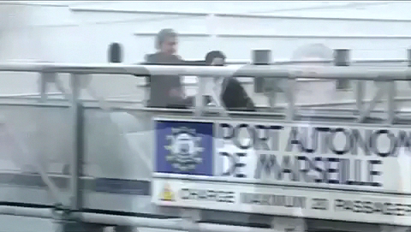
Extrait 4

Slide 20
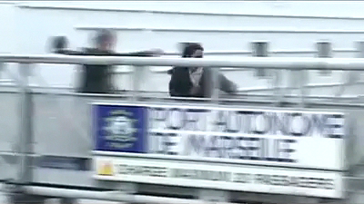
Vérification
« Malika ! Où tu vas ? Où tu vas ? Malika ! Reviens ! Malika ! Reviens ! »
Mon père (34) avait gardé mon passeport. J’ (35) ai couru pendant une heure et demie dans Marseille.
Je (36) me suis cachée dans des parcs ou dans des cours d’immeuble mais après de deux jours j’ (37) avais faim. J’ (38) ai fait la manche. Un type (39) a été gentil avec moi. Il (40) s’appelait Touki.
« Salut. Ca va ? Qu’est-ce que tu fais là ? Tu ne veux pas qu’on aille boire un truc ensemble ? Qu’est-ce que tu en penses ? »
Il (41) m’a payé à manger.

Slide 21
Analyse
« Malika ! Où tu vas ? Où tu vas ? Malika ! Reviens ! Malika ! Reviens ! »
Mon père (34) avait gardé mon passeport. J’ (35) ai couru pendant une heure et demie dans Marseille.
Je (36) me suis cachée dans des parcs ou dans des cours d’immeuble mais après de deux jours j’ (37) avais faim. J’ (38) ai fait la manche. Un type (39) a été gentil avec moi. Il (40) s’appelait Touki.
« Salut. Ca va ? Qu’est-ce que tu fais là ? Tu ne veux pas qu’on aille boire un truc ensemble ? Qu’est-ce que tu en penses ? »
Il (41) m’a payé à manger.
  Expliquez l’emploi du plus-que-parfait dans l’exemples (34).
  Que veut dire « faire la manche » ?
  Expliquez l’emploi du passé composé dans l’exemple (39). Est-ce qu’il serait possible d’employer l’imparfait avec ce verbe dans ce contexte ? Quelle est l’implication de l’emploi du passé composé ?
  Pourquoi le participe passé du verbe « payer » (41) n’est pas accordé au sujet ?

Slide 22
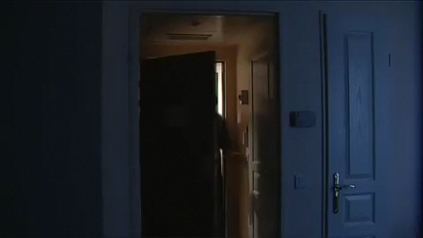
Que se passera-t-il ?

